Slide 1
Сенсорное развитие детей. Метод М. Монтессори
Педагог-психолог первой квалификационной категории МАДОУ № 6 Спусканюк Ю.В.

Slide 2
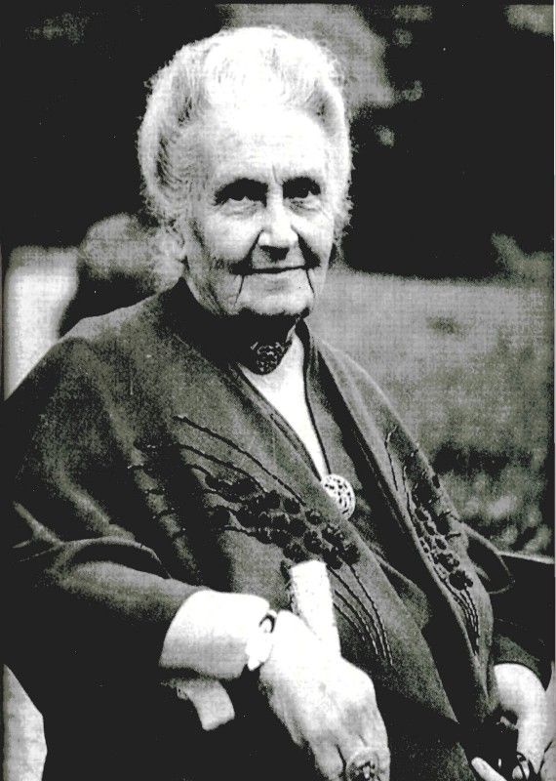
« Чем раньше мы начинаем воспитывать в детях стремление самих добиваться своих целей, тем скорее создадим сильных , а следовательно самостоятельных и свободных людей»
М. Монтессори

Slide 3
Смысл метода, разработанного Монтессори, заключается в том, чтобы стимулировать ребенка к самовоспитанию, самообучению, саморазвитию. Задача взрослого- помочь организовать ему свою деятельность, пойти собственным уникальным путем, реализовать свою природу!

Slide 4
Психологические принципы
Основные принципы Монтессори-системы | Как реализовать их | Чего достигаем, соблюдая их
НЕ ДЕЛАЙ ЗА РЕБЕНКА ТО, ЧТО ОН МОЖЕТ СДЕЛАТЬ САМ | Помоги мне это сделать самому! Всё, что ребенок может сделать самостоятельно – он делает сам! Помощь взрослого должна быть минимальной. | уверенность в собственных силах; самостоятельность, решительность; более интенсивное овладение и усвоение различных навыков; формирование адекватной самооценки; удовлетворение потребности во взрослении.

Slide 5
ОТСУТСТВИЕ ОЦЕНОК ВЗРОСЛОГО | Не давать постоянных оценок ребенка и его деятельности. Проявлять свое отношение через собственные чувства. Научить ребенка самого адекватно оценивать собственную деятельность | независимость от чьей-либо оценки; формирование позитивного образа «Я»;уверенность в себе; умение объективно оценить себя, свои поступки и работу; ребенок работает с материалами только потому, что ему по-настоящему это интересно, а не из-за страха наказания или желания получить позитивную оценку

Slide 6
Основные принципы Монтессори-системы | Как реализовать их | Чего достигаем, соблюдая их
ОТСУТСТВИЕ СОРЕВНОВАТЕЛЬНОГО МОТИВА | Не сравнивать ребенка с другими. Одной из стимуляций к развитию выступает уровень и качество достигнутого относительно самого себя: «Я-вчера» и «Я-сегодня», а не «Я в сравнении с другим». | формирование позитивной самооценки, благоприятного образа «Я»; самодостаточность; уверенность в себе.

Slide 7
Дидактические материалы Монтессори служат важнейшим средством сенсорного воспитания детей

Slide 8
Зрительной восприятие:
Блоки цилиндров
Лестница
Цветные таблички
Башня

Slide 9
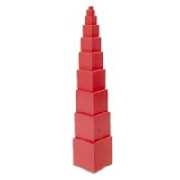
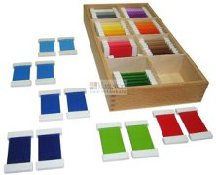

Slide 12
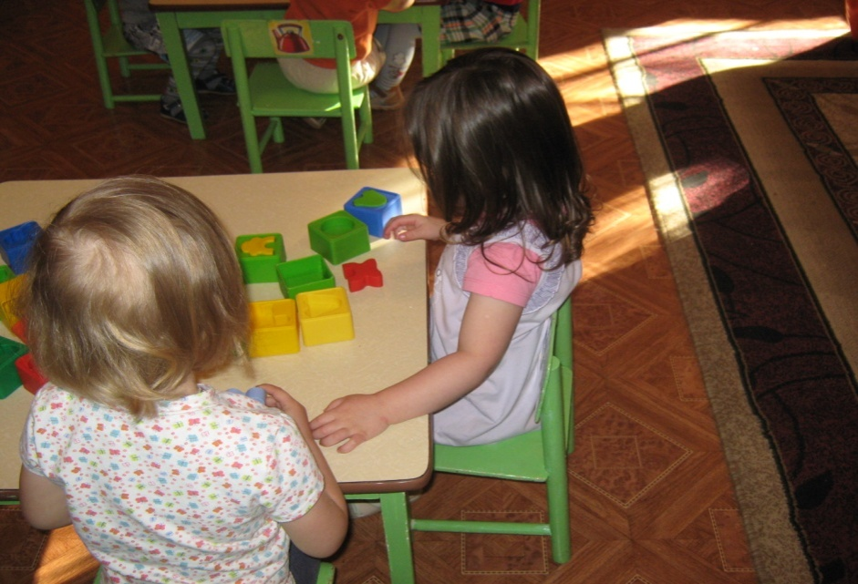
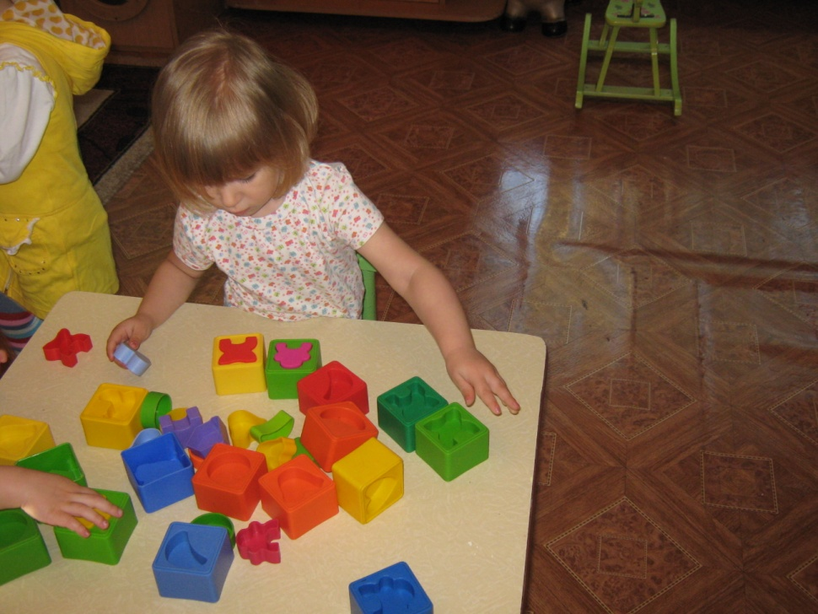

Slide 13
Слуховое восприятие
Шумящие цилиндры
колокольчики

Slide 15
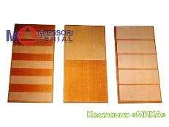
Тактильное восприятие
Дощечки
Лоскутки
Шершавые таблички

Slide 16
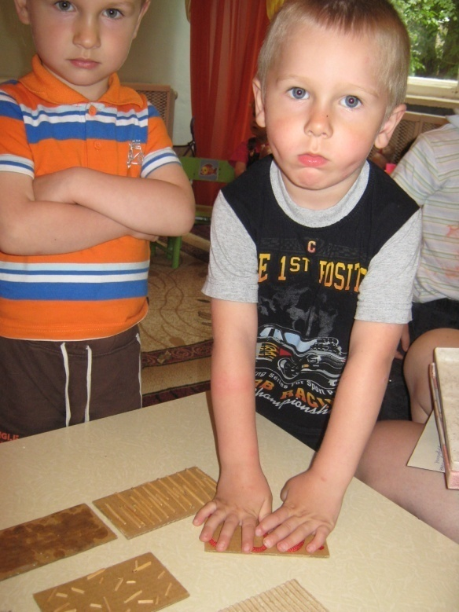
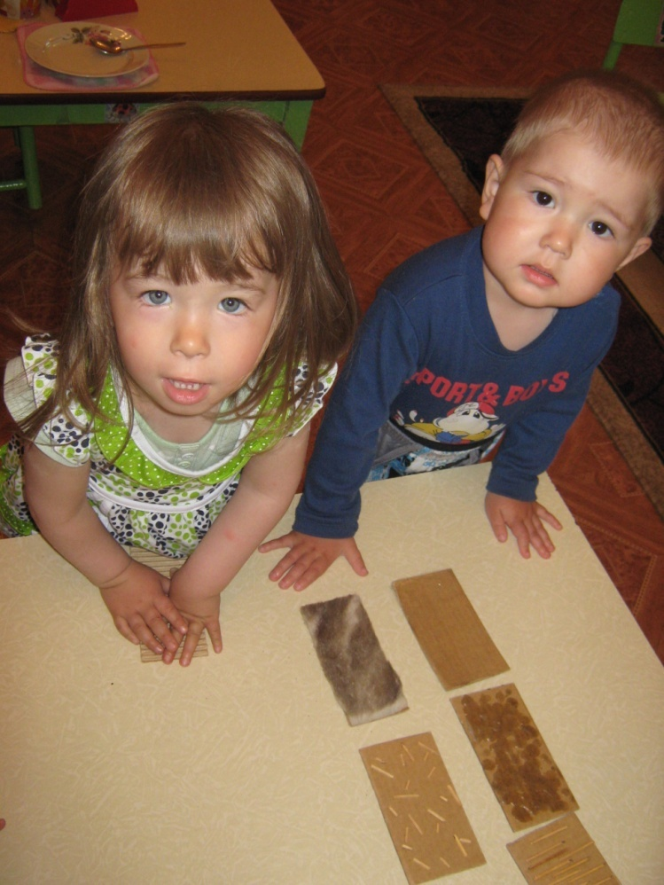

Slide 17
Спасибо за внимание!

